Slide 1
第十一章
表单验证技术

Slide 2


回顾
请简述getElementById( )的主要功能
请简述getElementsByName( )的主要功能
请简述制作浮动广告图片的实现思路
请简述制作全选/反选多个复选框的实现思路

Slide 3
预习检查
表单验证一般包括哪些方面内容？
String对象有哪些常用的属性和方法？
文本框对象有哪些常用的属性、方法和事件？

Slide 4
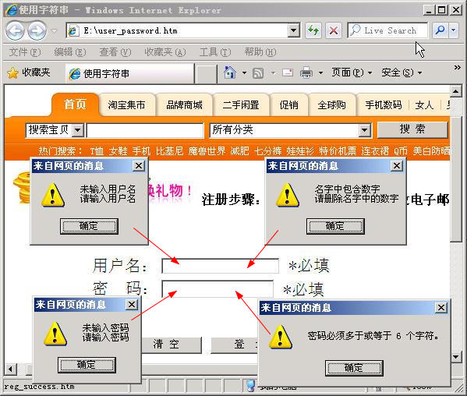
本章任务
制作具有验证功能的登录页面
制作具有验证功能的注册页面

Slide 5
本章目标
会使用DOM模型的层次关系访问元素
会使用表单事件和脚本函数实现表单验证
会使用String对象和文本框控件的常用属性和方法实现客户端验证

Slide 6


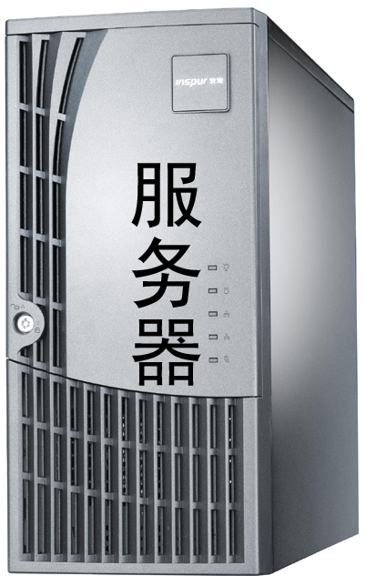
为什么需要表单验证
用户输入
发送请求
客户端
IE
返回响应
用户输入
发送请求
客户端
……
返回响应
……
发送请求
用户输入
返回响应
服务器
客户端
脚本在客户端执行，减轻服务器端的压力

Slide 7
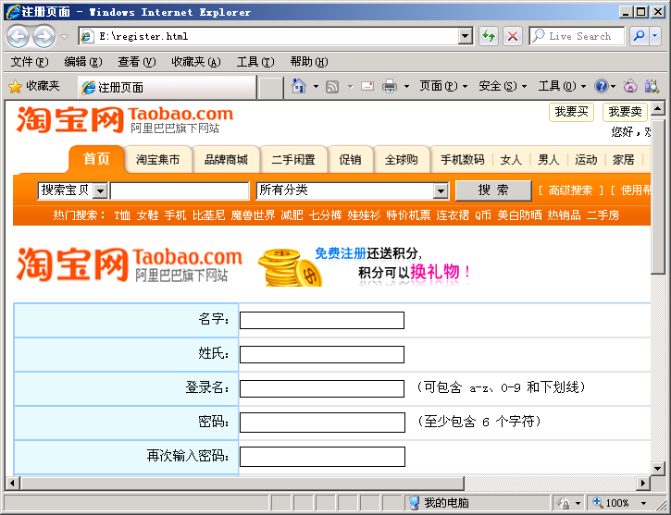
表单验证的内容
不能为空，且只能包括字母、数字和下划线字符
不能为空且不能有数字
不能为空且不能有数字
密码不能为空并且最少为6位，还要求两次输入的密码要一致

Slide 8
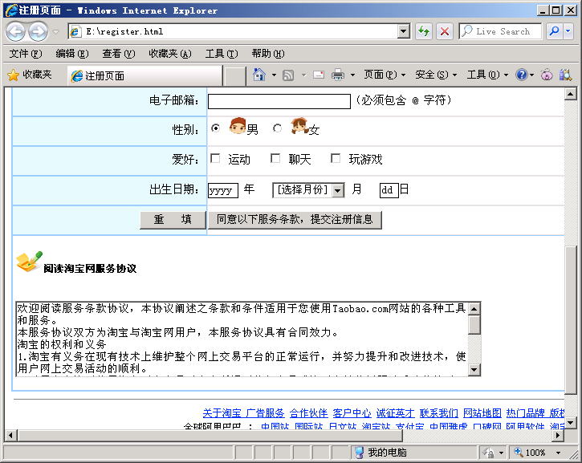
表单验证的内容
不能为空且包含字符@和.
只能二选一
年月日不能为空，且不能超出其要求的范围

Slide 9


表单验证的思路
如何编写脚本验证表单？
1、获取表单元素的值（String类型），然后进行判断
2、触发表单（FORM）的提交事件（onSubmit）

Slide 10


表单验证的思路
常用的String对象
  使用 var 语句直接创建一个字符串类型变量
  var newstr = "这是我写的脚本"
  使用new关键字创建一个String类型的对象
  var newstr = new String("这是我写的脚本")
  调用方法和属性
  字符串对象.属性名
  字符串对象.方法名( )

Slide 11
表单验证的思路
String对象常用的属性和方法
 | 名称 | 说明
属性 | length | 获取字符串字符的个数
方法 | indexOf("子字符串"，起始位置) | 查找子字符串的位置
 | charAt(index) | 获取位于指定索引位置的字符
 | substring(index1,index2 ) | 求子串，返回从起始位置到结束位置之间的字符串
 | toLowerCase( ) | 将字符串转换成小写
 | toUpperCase( ) | 将字符串转换成大写

Slide 12
String对象
字符串对象的属性
字符串对象.length
var str="this is JavaScript";
var strLength=str.length;
18

Slide 13
判断字符串是否为空
可以用字符串直接与空字符串“”来进行比较。
用length属性来判断，当length的值是0，则说明字符串为空。
var s=prompt("请输入年龄","");
if(s==""){
alert("您没有输入年龄，请重新输入！")
}
var s=prompt("请输入年龄","");
if(s.length==0){
alert("您没有输入年龄，请重新输入！")
}

Slide 14
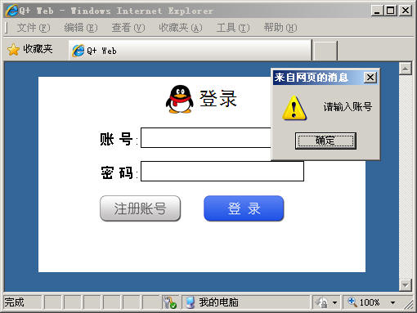

演示案例-QQ登陆验证
需求描述
  制作QQ的Web登录页面，当用户单击登录按钮时，若检查到用户没有输入账号或密码，则显示相应的提示；若没有错误，则提交表单
教师讲解案例需求

Slide 15
演示案例-QQ登陆验证
思路分析
  页面中需检查一个文本框和一个密码框的输入
  文本框和密码框的输入通过对象的value属性获取
  案例中只要求验证账号和密码是否为空
  除了表单验证的程序逻辑，页面中用层和样式表进行美化
教师讲解实现思路并演示
Notes:
演示案例：网页任我行

Slide 16
String对象
字符串对象的方法
字符串对象.方法名( )
方法 | 描述
toLowerCase() | 把字符串转化为小写
toUpperCase() | 把字符串转化为大写
charAt(index) | 返回在指定位置的字符
indexOf(字符串，index) | 查找某个指定的字符串值在字符串中首次出现的位置
substring(index1,index2) | 返回位于指定索引index1和index2之间的字符串，并且包括索引index1对应的字符，不包括索引index2对应的字符
var str="this is JavaScript";
var selectFirst=str.indexOf("Java");
var selectSecond=str.indexOf("Java",12);
8
-1

Slide 17

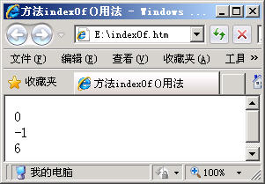
表单验证的思路
示例代码
<SCRIPT language="JavaScript">
var str="Hello world!" ;
document.write(str.indexOf("Hello",0) + "<br />");
document.write(str.indexOf("World") + "<br />");
document.write(str.indexOf("world"));
</SCRIPT>

Slide 18
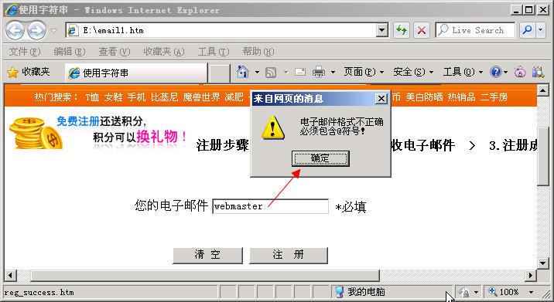
表单验证的思路
示例代码
获取表单元素的值
var strEmail = document.myform.txtEmail.value;
if (strEmail.length == 0) //检测长度是否为0，即是否为空
{
alert("电子邮件不能为空!");
return false;
}
if (strEmail.indexOf("@",0) == -1) //检测是否包含@符号
{
alert("电子邮件格式不正确\n必须包含@符号！");
return false;
}
if (strEmail.indexOf(".",0) == -1) //检测是否包含.符号
{
alert("电子邮件格式不正确\n必须包含.符号！");
return false;
}
返回结果-1表示没找到“@”字符
检查电子邮件email
是否包含“@”和“.”

Slide 19
表单验证的思路
示例代码
function checkUserName() { //验证用户名
var fname = document.myform.txtUser.value;
if (fname.length != 0) {
for (i=0;i<fname.length;i++) {
var ftext = fname.substring(i,i+1);
if (ftext < 9 || ftext > 0) {
alert("名字中包含数字 \n"+"请删除名字中的数字");
return false;
}
}
}
else{
alert("请输入名字文本框");
document.myform.txtUser.focus();
return false;
}
return true;
}
获取表单元素的值
验证用户名不能包含数字

Slide 20
表单验证的思路
示例代码
function passCheck() { //验证密码
var userpass = document.myform.txtPassword.value;
if (userpass == "") {
alert("未输入密码 \n" + "请输入密码");
document.myform.txtPassword.focus();
  return false;
  }
if (userpass.length < 6) {
  alert("密码必须多于或等于 6 个字符。\n");
  return false;
  }
return true;
}
获取表单元素的值
验证密码不少于6位

Slide 21
表单验证的思路
示例代码
<SCRIPT language = "JavaScript">
……
function validateform() {
if ( checkUserName() && passCheck( ) )
return true;
else
return false;
}
</SCRIPT>
… …
<FORM name="myform" onSubmit="return validateform( ) " method="post“
action="reg_success.htm" >……
<INPUT name="registerButton" type="submit" id="registerButton"
value=" 登 录 " >
… …
同时调用验证用户名和验证密码方法
表单的提交事件
触发表单提交事件

Slide 22

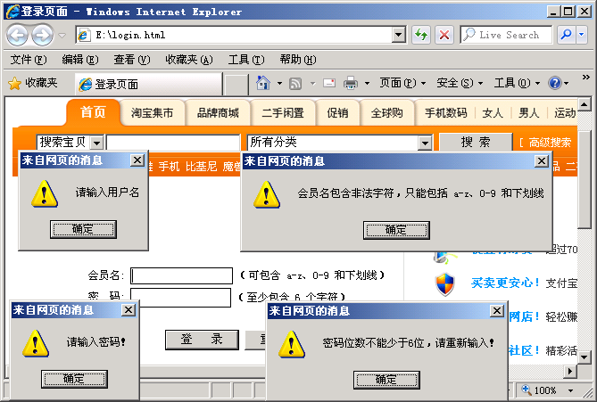
小结
编写如下图所示，实现登录表单的验证功能
练习素材
参考答案

Slide 23
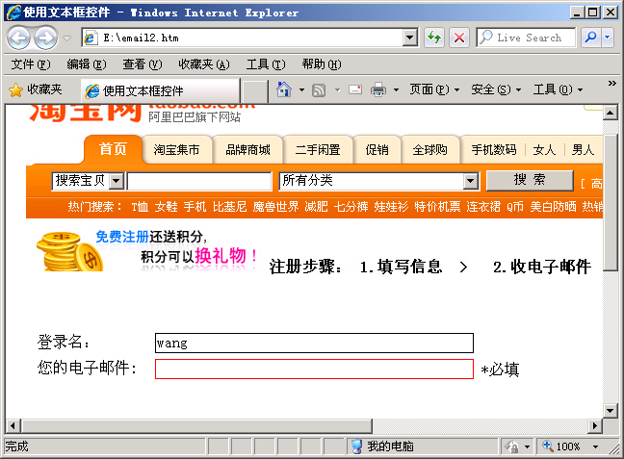
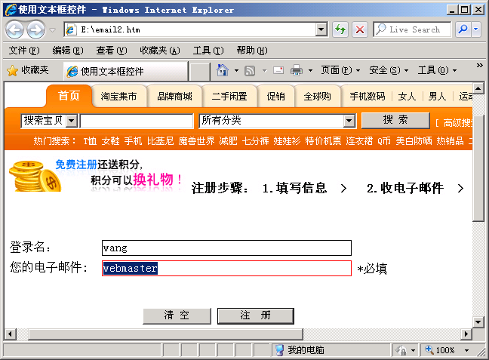
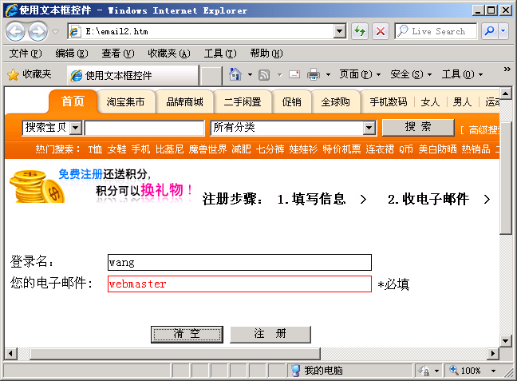
文本框控件
如何实现如下图所示，完善电子邮件的例子
提示电子邮件格式不对
用户单击时,邮箱的提示信息自动清除
输入的信息自动被选中并高亮显示

Slide 24
文本框控件
使用文本框对象的相关方法，实现选中效果
文本框对象的常用属性、方法、事件
 | 名称 | 说明
属性 | value | 设置或获取文本框的值
方法 | focus( ) | 获得焦点
 | select( ) | 选中文本内容，突出显示输入区域
事件 | onFocus | 光标进入某个文本框脚本运行
 | onBlur | 文本框失去焦点脚本运行
 | onKeyPress | 当一个键按下并释放时去触发一个事件

Slide 25
文本框控件
示例代码
<SCRIPT LANGUAGE = "JavaScript">
function clearText( ) {
if ( document.myform.txtEmail.value ==
"请输入真实的电子邮箱，我们将发送激活密码") {
    document.myform.txtEmail.value="" ;
    document.myform.txtEmail.style.color="red";
    }
}
</SCRIPT>
… …
<TD colspan="2">
<INPUT name="txtEmail" type="text" class="textBorder" id="txtEmail"
value="请输入真实的电子邮箱，我们将发送激活密码" size="40"
onFocus="clearText( ) " style="color: #666666;"> * 必填
</TD>
清空文本框的内容
修改文本框的颜色
文本框获得焦点就调用clearText( )方法

Slide 26
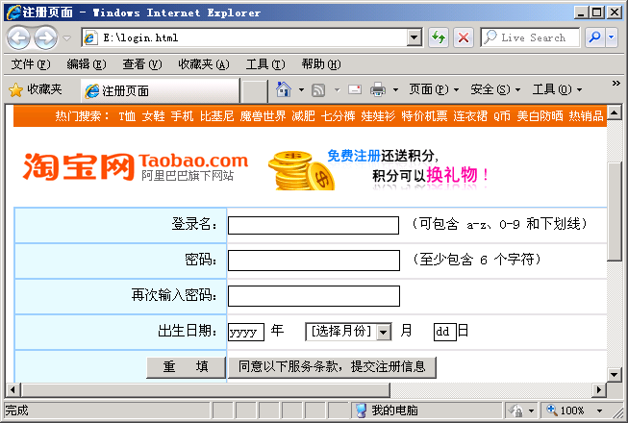
小结
编写如下图所示，实现注册表单的验证功能
练习素材
参考答案
密码和再次输入的密码必须相同
年份必须是20打头
每个文本框非空
日期必须在1到31之间

Slide 27

常见错误
<SCRIPT language="JavaScript">
function validateForm( ){
if(nameCheck() && passCheck() && bdayCheck())
return true;
else
return false;
}
</SCRIPT>
… …
  <input type="button" name="Button" value=" 登 录 " >
  <input type="button" name="Reset" value=" 重 填 ">
… …
提交按钮type="submit"
清空按钮type="reset"

Slide 28
常见错误
<SCRIPT language="JavaScript">
function validateForm( ) {
if(nameCheck() && passCheck() && bdayCheck())
return true;
else
return false;
}
</SCRIPT>
… …
  <input type="button" name="Button" value=" 登 录 "
  onsubmit="return validateForm( )" >
… …
onsubmit不是按钮的事件

Slide 29
总结
为什么需要表单验证？
常用的表单验证主要包括哪些内容？
简述表单验证的大致思路
简要说明文本框对象的常用属性、方法和事件
表单验证中常见的错误有哪些？

Slide 30
作业
课后作业
  必做
    教师备课时在此添加内容
  选做
    教师备课时在此添加内容
  提交时间：xxx
  提交形式：xxx
预习作业
  背诵英文单词
  教师备课时在此添加内容
Notes:
作业分为课后作业和预习作业两部分。
1. 课后作业又分为必做部分和选择部分，请各位老师根据授课学生实际水平安排相应的作业。
其中：
（1）必做部分要求全体学生课后必须完成提交的作业；
（2）选择部分是针对学习能力较强的学生在完成了必做部分作业之后，要求完成的作业。
2. 预习作业
理论课预习作业包括了英文单词背诵和下一章节理论课教学内容的预习；
上机课预习作业包括了下一章节上机课教学内容的预习。

Slide 31


